Slide 1



АНАЛИЗ РАБОТЫ ПО СНИЖЕНИЮ БЮРОКРАТИЧЕСКОЙ НАГРУЗКИ
И ПЛАНЫ НА 2026 год
Соленникова Мира Алексеевна, заместитель начальника
отдела профилактики нарушений законодательства
министерства образования Красноярского края

Slide 2

Проблематизация бюрократической нагрузки
на систему образования
АКТУАЛЬНОСТЬ ДЛЯ ВСЕХ ОО
ОСОБЕННОСТИ ДЛЯ ДОО:
Влияние на качество образования в целом
Снижение эффективности работы педагогических работников
Увеличение трудозатрат педагогических работников
Критическое ограничение возможностей для методической, организационной, научной, инновационной и консультационной деятельности
Негативное психологическое воздействие на педагогического работника
Наличие чрезмерной административной нагрузки
Низкий уровень цифровизации документооборота
Неоптимизированность процессов подготовки и ведения документации
Незнание педагогическими работниками законодательных норм

Slide 3
РЕЗУЛЬТАТЫ РАБОТЫ ПО СНИЖЕНИЮ БЮРОКРАТИЧЕСКОЙ НАГРУЗКИ НА ПЕДАГОГИЧЕСКИХ РАБОТНИКОВ
ЧТО СДЕЛАНО
Кол-во подготавливаемых документов:
Федеральный уровень: утверждены перечни документов, которые готовят педагогические работники;
54
48
37
37
ОО наделены правом не отвечать на запросы, направленные без законных оснований;
установлен запрет возложения на педагогических работников обязанностей, не установленных законодательством об образовании
2
5
6
4
ОО наделены правом непосредственно применять ФООП;
ОО наделены правом непосредственно применять в своей деятельности электронный документооборот
Дошкольное
образование
Общее
образование
СПО
Высшее
образование
было
стало
Региональный уровень:
Проведение профилактических мероприятий, экспертных сессий по вопросам снижения бюрократической нагрузки;
Реализация проекта «Бюрократическая гильотина локальных нормативных актов: от количества документов к качеству образования»;
информирование на официальном сайте министерства образования Красноярского края (подраздел «Снизим нагрузку») по адресу: krasobrnadzor.ru
Организация работы горячей линии;
Организация работы чат-бота «Помощник РОСОБРНАДЗОРА» на уровне региона

Slide 4

Типичные вопросы в чат-боте «Помощник Рособранадзора»
Вопрос: | Ответ:
Должен ли воспитатель писать рабочую программу? | нет
Должен ли воспитатель писать план по самообразованию? | нет
Снижение бюрократической нагрузки в дошкольном учреждении относится только к воспитателям или ко всем педагогическим работникам, включая инструктора по физической культуре, педагога психолога, дефектолога, музыкального руководителя? | На сегодняшний день приказ Минпросвещения РФ № 779 распространяется на воспитателей
Необходимо ли заполнять журналы кварцевания и проветривания? | нет
Какая отчетность и какие документы входят в должностные обязанности воспитателя ДОУ? | В соответствии с приказом Минпросвещения РФ № 779 (2 документа)
Какую документацию должен вести заместитель заведующего по воспитательной работе в ДОУ? | Вопрос не урегулирован на федеральном и региональном уровне
Письмо Минпросвещения России от 11.06.2025 № 03-1227 «О направлении разъяснений»
(вместе с «Разъяснениями положений приказа Министерства просвещения Российской Федерации от 6 ноября 2024 г. № 779 в части реализации образовательных программ дошкольного образования»)
ПРИ РЕАЛИЗАЦИИ ОСНОВНОЙ ОБРАЗОВАТЕЛЬНОЙ ПРОГРАММЫ ДОШКОЛЬНОГО ОБРАЗОВАНИЯ

Slide 5
РЕЗУЛЬТАТЫ УЧАСТИЯ ПЕДАГОГИЧЕСКИХ РАБОТНИКОВ
В ДОБРОВОЛЬНОМ АНКЕТИРОВАНИИ ПО ВОПРОСАМ БЮРОКРАТИЧЕСКОЙ НАГРУЗКИ, ПРОВЕДЕННОМ РОСОБРНАДЗОРОМ
КОЛИЧЕСТВО УЧАСТНИКОВ ДОБРОВОЛЬНОГО АНКЕТИРОВАНИЯ
92 739
УЧАСТНИКОВ
15 911
дошкольные образовательные организации

Slide 6
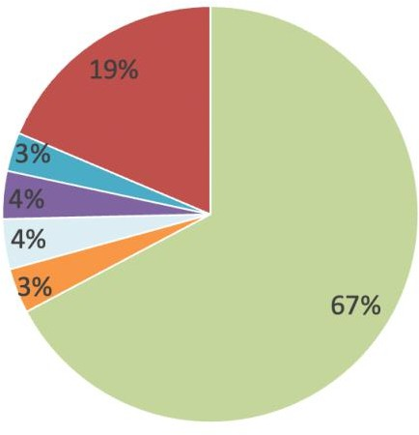
КАКИМ ОБРАЗОМ ВАС ИНФОРМИРОВАЛИ?
На собрании трудового коллектива Посредством электронной почты
Информация размещена на информационном стенде
Через корпоративный чат Индивидуально
Не информировали

Slide 7
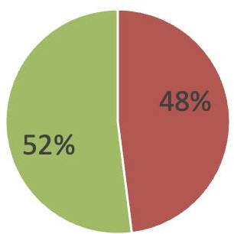
ПРИХОДИТСЯ ЛИ ВАМ ГОТОВИТЬ ИНЫЕ ДОКУМЕНТЫ?
да
нет

Slide 8
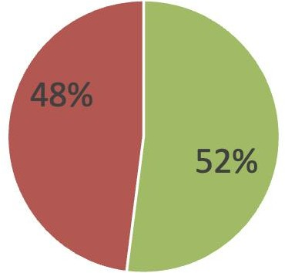
ВНЕСЕНЫ ЛИ В ВАШИ ДОЛЖНОСТНЫЕ ИНСТРУКЦИИ
ИЗМЕНЕНИЯ?
да
нет

Slide 9
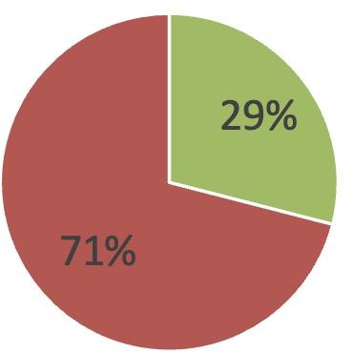
ЗНАЕТЕ ЛИ ВЫ О СЕРВИСЕ ЧАТ-БОТ «ПОМОЩНИК
РОСОБРНАДЗОРА»?
да
нет

Slide 10

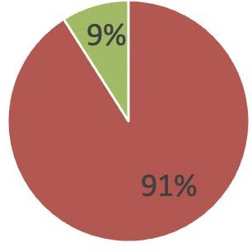
ПРИХОДИТСЯ ЛИ ВАМ ПРЕДОСТАВЛЯТЬ ФОТООТЧЕТЫ
О ПРОВОДИМЫХ ВАМИ МЕРОПРИЯТИЯХ?
да
нет

Slide 11
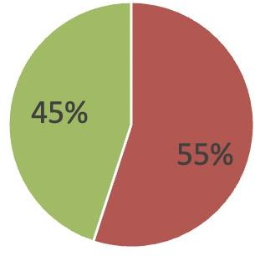
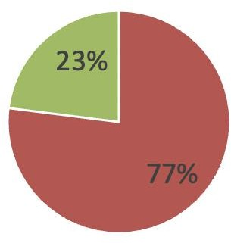
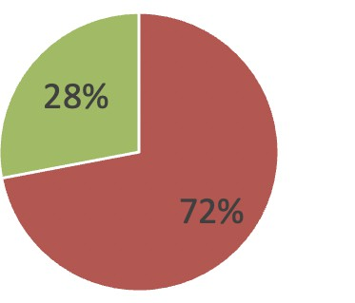
ПРИХОДИТСЯ ЛИ ВАМ ПРЕДОСТАВЛЯТЬ ИНФОРМАЦИЮ
ПО ЗАПРОСАМ РАЗЛИЧНЫХ ВЕДОМСТВ?
ДОО
ОО
СПО
да
нет

Slide 12
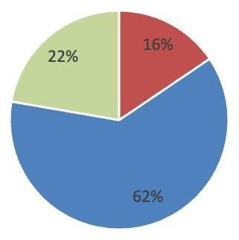
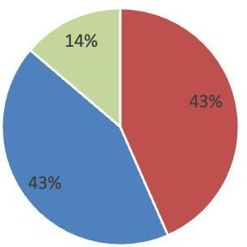
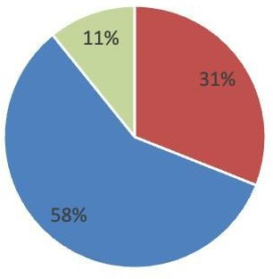
КАК ИЗМЕНИЛСЯ С 1 МАРТА 2025 ГОДА УРОВЕНЬ ВАШЕЙ
БЮРОКРАТИЧЕСКОЙ НАГРУЗКИ?
ДОО
ОО
СПО
увеличился
остался прежним
снизился

Slide 13


СКРЫТЫЕ МЕХАНИЗМЫ, ПРЕПЯТСТВУЮЩИЕ СНИЖЕНИЮ БЮРОКРАТИЧЕСКОЙ НАГРУЗКИ
Аттестация педагога
Требует подготовки большого количества документов и иных материалов, подтверждающих различные критерии и показатели
Необязательные документы
становятся
обязательными
Система оплаты труда педагога
Поощряется подготовка дополнительных документов
Поощряется участие в конкурсах и иных мероприятиях
Поощряется выполнение функционала, не связанного с педагогической деятельностью
Создание безопасных условий среды
Требования федеральных, региональных, муниципальных ведомств
ПМПК

Slide 14
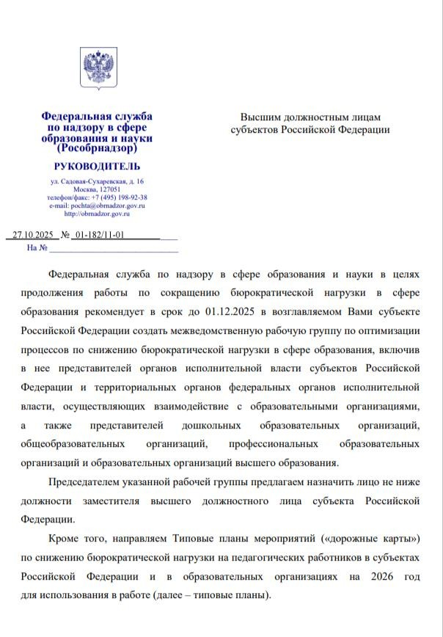
В 2026 году будет реализовываться ПЛАН РАБОТЫ МЕЖВЕДОМСТВЕННОЙ РАБОЧЕЙ ГРУППЫ ПО ОПТИМИЗАЦИИ ПРОЦЕССОВ ПО СНИЖЕНИЮ БЮРОКРАТИЧЕСКОЙ НАГРУЗКИ В СФЕРЕ ОБРАЗОВАНИЯ
В КРАСНОЯРСКОМ КРАЕ
от 27.10.2025
№ 01-182/11-01

Slide 15

















ИСКЛЮЧЕНИЕ НЕЗАПЛАНИРОВАННЫХ ПОРУЧЕНИЙ
Внеплановая деятельность от различных ведомств
Основные механизмы
Плановая деятельность
образовательной организации
ГИБДД
1. Единый
межведомственный план региональных мероприятий
МЧС
Р О И В
МВД
2. Контроль за исходящими письмами в
образовательные организации
МИНЗДРАВ
Образовательная программа
(ФГОС)
МИНЭКОЛОГИИ
ДРУГИЕ

Slide 16

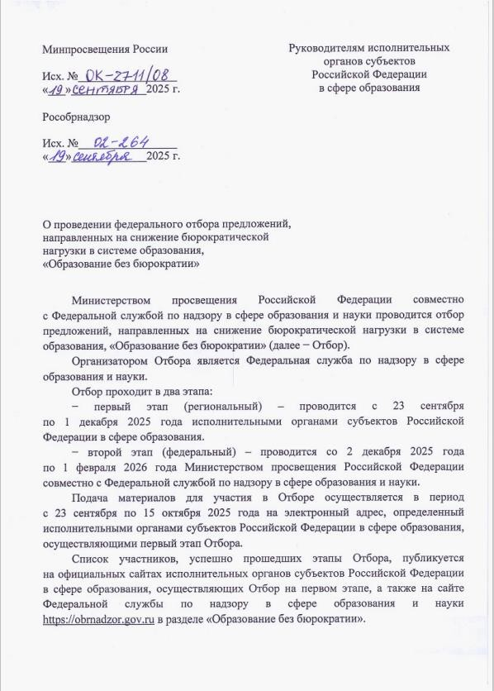
ФЕДЕРАЛЬНЫЙ ОТБОР ПРЕДЛОЖЕНИЙ, НАПРАВЛЕННЫХ НА СНИЖЕНИЕ БЮРОКРАТИЧЕСКОЙ НАГРУЗКИ В СИСТЕМЕ ОБРАЗОВАНИЯ, «ОБРАЗОВАНИЕ БЕЗ БЮРОКРАТИИ»
СРОКИ ПРОВЕДЕНИЯ ОТБОРА
РЕГИОНАЛЬНЫЙ ЭТАП Итоги приёма заявок на конкурс «Образование без бюрократии» – 1 декабря 2025 г.
 | завершен прием заявок, проведен Красобрнадзором
ФЕДЕРАЛЬНЫЙ ЭТАП
2 декабря 2025 г. – 1 февраля 2026 г.
проводит Минпросвещения России и Рособрнадзор

Slide 17
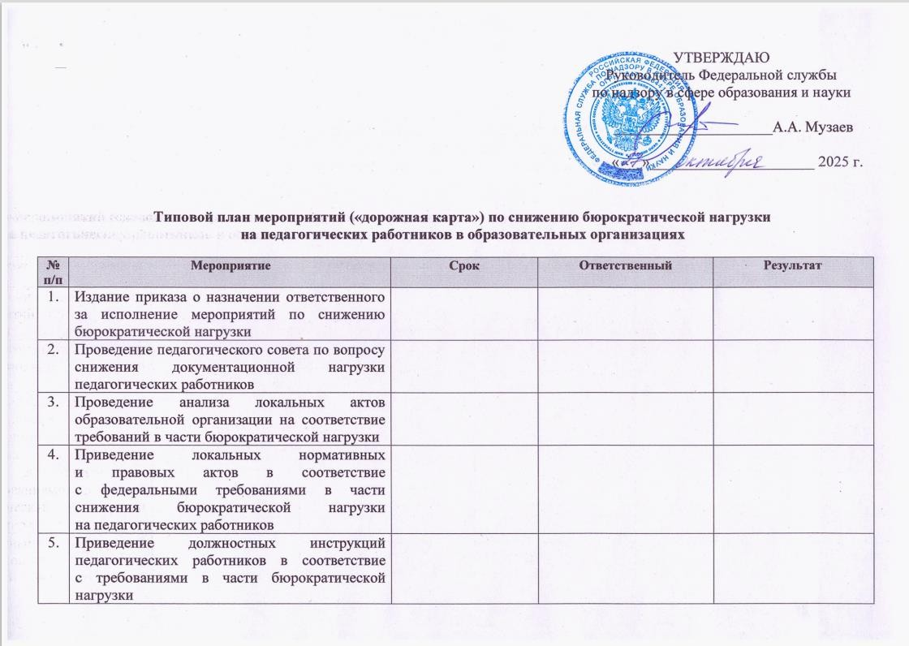
ТИПОВОЙ ПЛАН МЕРОПРИЯТИЙ ПО СНИЖЕНИЮ
БЮРОКРАТИЧЕСКОЙ НАГРУЗКИ ДЛЯ ОБРАЗОВАТЕЛЬНОЙ ОРГАНИЗАЦИИ

Slide 18





Утверждение плана
КАК РАБОТАТЬ С ПЛАНОМ?
Не требуется!
Внести в данный план ФИО и должности ответственных за выполнение каждого пункта;
Внести в данный план сроки выполнения работ по каждому мероприятию;
Назначить ответственного за общий контроль выполнения плана;
Утвердить план приказом руководителя.
Реализация плана
Каждый пункт плана рекомендуется детализировать по видам работ
Под отдельные виды работ можно создавать рабочие группы
Разработка собственного плана
Подготовка
образовательными
организациями отчетов об издании приказа
Подготовка отчета о проведенных мероприятиях

Slide 19








КАК МОНИТОРИТЬ ВЫПОЛНЕНИЕ ПЛАНОВ МЕРОПРИЯТИЙ ОБРАЗОВАТЕЛЬНЫМИ ОРГАНИЗАЦИЯМИ БЕЗ ОТЧЕТОВ?
Ежемесячные открытые региональные и муниципальные семинары-
совещания
Экспертные и
стратегические сессии
Анализ информации на официальных
сайтах
Анализ информации из
чатов
Работа по
«следам»
обращений в чат- бот «Помощник Рособрнадзора»
Проведение опросов педагогов
Мониторинг и контроль в ходе содержательной деятельности

Slide 20



Дошкольное образование_ Бюрнагрузка (чат для обсуждения вопросов снижения бюрократической нагрузки федеральном уровне)
Провести профилактический визит по снижению бюрократической нагрузки (для руководителей ДОО)
Правовое просвещение руководителей
(информирование об актуальных изменениях законодательства в МАХ (региональный уровень)

Slide 21


ОЖИДАЕМЫЕ ЭФФЕКТЫ
Ожидаемые эффекты от правового
просвещения руководителей ОО СПО
Снижение уровня тревожности воспитателей
Привлекательность профессии для выпускников, снижение оттока воспитателей из отрасти
Повышение эффективности работы педагогических работников и качества дошкольного образования
в целом

